Slide 1
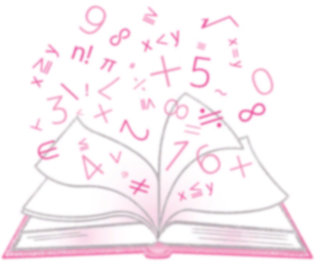
Математика
после уроков
(набор гайдов по книгам)
Гайд - от англ. guide –гид, проводник, рекомендация, ориентир
г. Красноярск, 2022, март

Slide 2
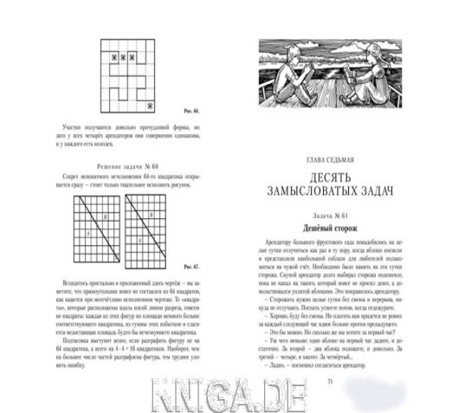
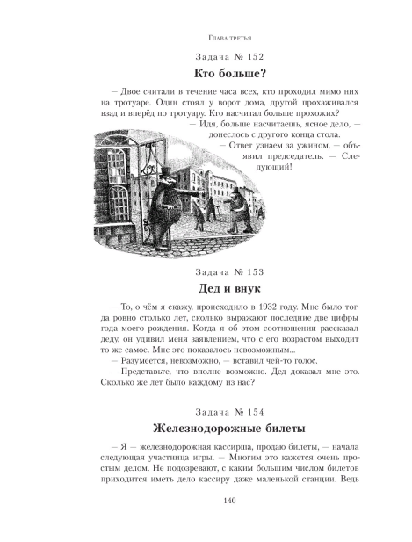



Депман, Иван Яковлевич. Первое знакомство с математической логикой / И. Я. Депман; обл. Ю. Степанова; худ. Ю. Меньшикова. - Москва: Издательский Дом Мещерякова, 2018. - 72 с.: ил. - (Пифагоровы штаны).- Текст: непосредственный.
Про книгу
Без математической логики невозможно представить современную жизнь. Без неё не то что компьютер создать, а даже включить планшет или мобильный телефон - и то было бы невозможно. Известный советский математик, педагог и популяризатор науки Иван Депман просто и интересно рассказывает о том, что это за наука, как она появилась и что собой представляет. А любопытные задачи и объяснение их решения помогут во всём разобраться на практике.
Словник
Математическая логика – раздел математики, изучающий математические обозначения, формальные системы, доказуемость математических суждений, природу математического доказательства в целом, вычислимость и прочие аспекты оснований математики.
Задачка на логику:
Обозначайте высказывание символами Ма21, Ми22 и так далее.
Ответ:
Ма -21 год, Ми – 22 года, Мо – 19, Ме-18 лет. Решайте задачу рассуждением.
Что ещё почитать:
- Депман И.Я. «Мир чисел»

Slide 3
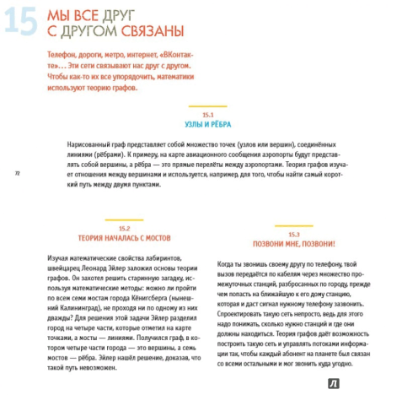
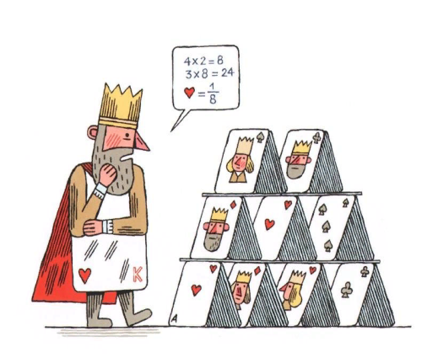

Луар, Карина.
Знакомьтесь, математика! / К. Луар, Ф. Пино; худ. Ж. Жерне; пер. Д. Жуков. - Москва: Пешком в историю, 2016. - 108 с.: цв. ил. - (Пешком в историю). – Текст: непосредственный.
Про книгу
В этой книге можно узнать, как человек научился считать, изобрёл цифры и для чего использует математику сегодня. Можно самому построить фрактал, найти в холодильнике последовательность Фибоначчи и научиться шифровать свои сообщения, как Цезарь. А главное - книга поможет перестать бояться математики, а может быть, и полюбить её! "Знакомьтесь, математика" открывает новую серию издательства, посвящённую точным наукам...
Проверь себя
Ты можешь сам найти все простые числа от 2 до 100. Для этого выпиши числа от 2 до 100. Теперь зачеркни все числа, кратные двум, кроме 2 (все чётные числа начиная с 4). Затем вычеркни числа, кратные 3, кроме 3, кратные 5, кроме 5 и кратные 7, кроме 7. Все оставшиеся числа простые.
Всегда под рукой
До того как были придуманы цифры, наши предки использовали для счёта всё что могли, начиная с собственных десяти пальцев. Так они начали считать десятками и родилась наша десятичная система
Что ещё почитать:
- Яков Перельман «Занимательная алгебра: семь математических действий»

Slide 4
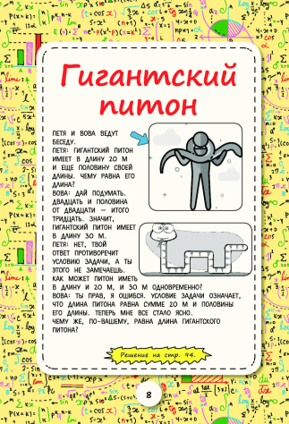
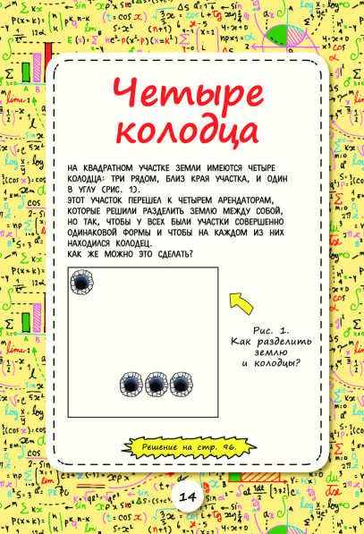

Архимедовы задачки для детей / сост. М. В. Талер. - Москва: АСТ, 2019. - 128 с.: цв. ил. - (IQ-детки). – Текст: непосредственный
Про книгу
Эта книга представляет собой сборник лучших задач и головоломок, которые заинтересовали бы, пожалуй, даже великого Архимеда. Но это еще не все! Есть здесь и веселая компания для их решения. Это обаятельные и неунывающие IQ-детки: озорник Прохор и его рассудительная сестра Варя. На страницах этой книги они отважно принимаются за решение самых сложных задач и разгадку самых таинственных происшествий.
Кто такой Архимед?
Архимед (287-212 гг. до н. э.) – древнегреческий ученый и инженер. Родился и большую часть жизни прожил на Сицилии. Автор множества открытий в сфере геометрии. Заложил основы механики, гидростатики, был автором ряда важных изобретений. С именем Архимеда связаны многие математические понятия.
Какая тонна тяжелее?
Однажды учитель задал детям такой странный вопрос: что тяжелее: тонна дерева или тонна железа? В этом вопросе не всё так просто. Ответ на с. 94
Что ещё почитать:
- Земсков П. «Математика и фокусы»

Slide 5
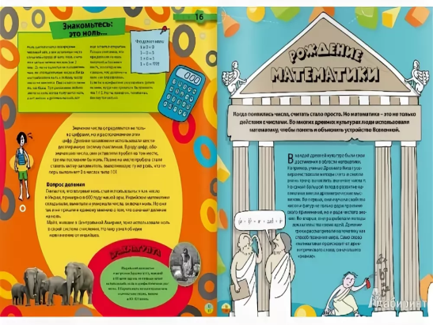
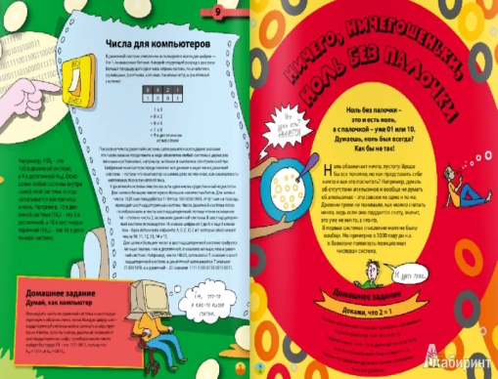
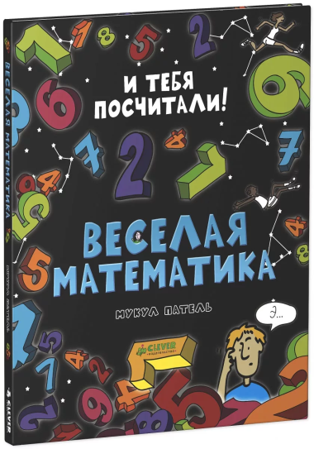
Патель, Мукул.
Весёлая математика. И тебя посчитали! / Мукул Патель; ил. Суприи Сахай; [пер. с англ. Татьяны Покидаевой]. - Москва: Clever, 2015. - 91 с. : цв.ил. - (Энциклопедии). – Текст: непосредственны.
Про книгу
Практически вся наша жизнь определяется математикой. Эта книга откроет перед вами удивительный мир, где футбольные мячи вовсе не круглые, колеса у велосипедов — квадратные, а самолеты держатся в воздухе с помощью мнимых чисел. Энциклопедия «Веселая математика» расскажет, как сделать фигуру, у которой вообще нет обратной стороны, и как сразить всех друзей в школе своими стремительными математическими вычислениями. Добро пожаловать в мир чисел! И уже очень скоро вы убедитесь, что это ваш мир.
Великие математики
Эварист Галуа (1811-1832).
Джон Фон Нейман (1903-1957).
Амалия Эмми Нетер (1882-1935).
Анри Пуанкаре (1854-1912).
Алан Тьюринг (1912-1954).
Эндрю Уайлс (1953).
Пьер Де Ферма (1601-1665).
Филлиппа Фосетт (1868-1948).
Альберт Энштейн (1879-1955).
Пал Эрдеш (1913-1996).
Мнимый мир
Древнегреческие математики считали, что все числа рациональные, пока Гиппас не открыл, что это не так. По легенде, боги наказали его за столь дерзкое заявление, и он утонул. Но, как выяснилось, он был прав.
Что ещё почитать:
- Ларри Гоник
«Алгебра: естественная наука в комиксах»

Slide 6
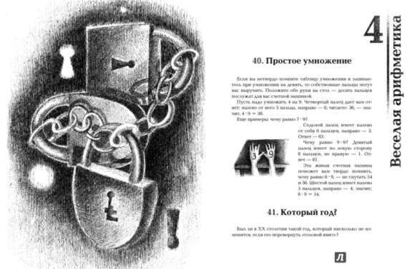
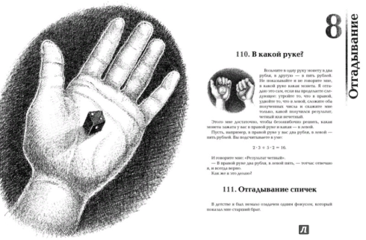

Перельман, Яков Исидорович.
Ящик загадок и фокусов / Я. И. Перельман; худ. А. Николаенко. - Москва: Издательский Дом Мещерякова, 2016. - 128 с.: ил. - (Пифагоровы штаны). – Текст: непосредственный.
Про книгу
Загадки и отгадки, вопросы и шутки, замысловатые рисунки, мнимые чудеса, веселые арифметические задачки, занимательные опыты - перед вами целый ящик увлекательных головоломок и фокусов! Решить их поможет лучший гид по миру занимательных наук - Яков Исидорович Перельман.
Не спешите заглядывать в ответы. Попробуйте решить все задачки самостоятельно: это доставит истинное удовольствие
Содержимое ящика
Загадки, вопросы, фокусы.
Замысловатые рисунки.
Разрезывание и размещение.
Весёлая арифметика.
Мнимые чудеса.
Занимательные опыты.
Пёстрые задачи.
Отгадывание
Написать число пятью…
Напишите число 100 пятью единицами.
Как написать 100 пятью пятёрками?
Написать 100 пятью тройками.
Что ещё почитать:
- Я.И. Перельман «Математика в занимательных рассказах»

Slide 7
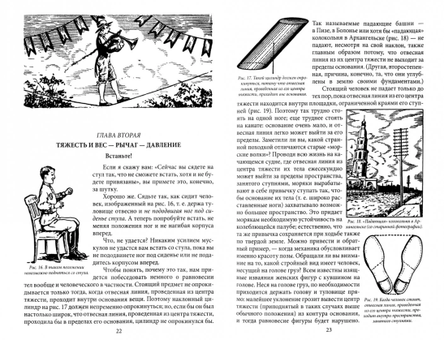



Перельман, Яков Исидорович.
Занимательная геометрия между делом и шуткой / Яков Перельман; художник Елена Меньшикова. - Санкт-Петербург: Качели, 2020. - 80 с.: ил. - (В кубе). – Текст: непосредственный.
Про книгу
Знаменитый популяризатор науки Яков Исидорович Перельман предлагает отложить в сторону школьный учебник. И начать путешествие в занимательную геометрию вместе с героями Майн Рида, Марка Твена, Свифта...
- Измерить объем бочки на дне трюма вместе с "Морским волчонком" Майн Рида.
- Узнать вес яблока страны великанов вместе с Гулливером.
- Отправиться в ночное странствование вместе с Марком Твеном.
- Подсчитать, сколько земли нужно человеку, вместе с Пахомом Льва Толстого.
- Решить задачу Наполеона.
Голова или ноги
Кажется, один из героев Жюля Верна подсчитывал, какая часть его тела прошла более длинный путь за время его кругосветных странствий – голова или ноги. Это очень поучительная геометрическая задача.
Вообразите, что мы обошли земной шар по экватору. На сколько при этом верхушка вашей головы прошла более длинный путь, чем кончик вашей нового?
Задачка
Почему деревянные бочки изготавливаются с выпуклыми боками? Каково преимущество такой формы?
Что ещё почитать:
- Я.И. Перельман «Занимательная геометрия на вольном воздухе и дома»

Slide 8
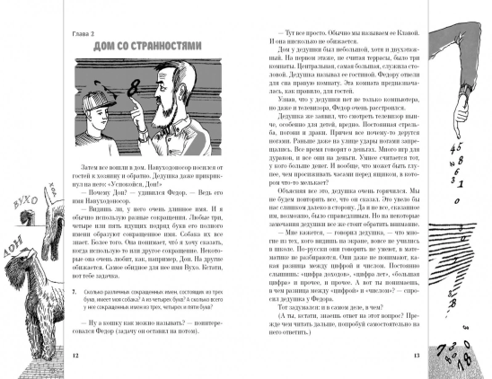
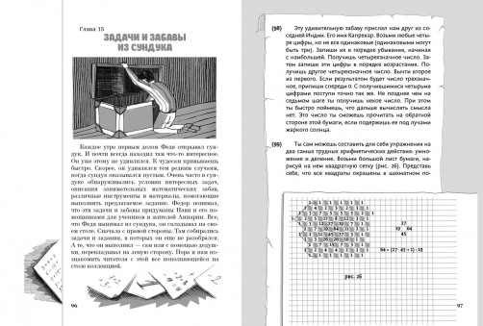

Шарыгин, Игорь Федорович.
Уроки дедушки Гаврилы, или Развивающие каникулы / И. Ф. Шарыгин; худ. П. И. Шевелев. - Санкт-Петербург; Москва: Речь, 2018. - 224 с.: ил. – Текст: непосредственный.
Про книгу
Федя окончил начальную школу и отправляется на каникулы к дедушке в деревню. Дедушка Гаврила Терентьевич, школьный учитель, берется приобщить внука к миру математики. Задачи появляются отовсюду: придумываются в бытовых ситуациях, сочиняются в разговорах и даже вынимаются из волшебного сундука! И до чего же интересные эти задачи! Парадоксальные, живые, веселые, творческие! Главное - не ответ, а решение и его метод! Дедушка учит самому главному: мышлению, логике, воображению, смекалке.
Из стихов Гаврилы Привалова
Прямая
Эта дама очень упряма,
Она всегда идёт прямо
И от точки и до точки,
Несмотря на мох и кочки,
Безо всякой проволочки,
Остановки и отсрочки.
Как на думай, ни крути –
По кратчайшему пути.
Подумай
3 прыжка волка равны 5 прыжкам лисы. Но за то время, когда волк делает 4 прыжка, лиса делает 7 прыжков. Кто из них бежит быстрее?
Что ещё почитать:
- Мартин Гардиер «Математические новеллы»

Slide 9
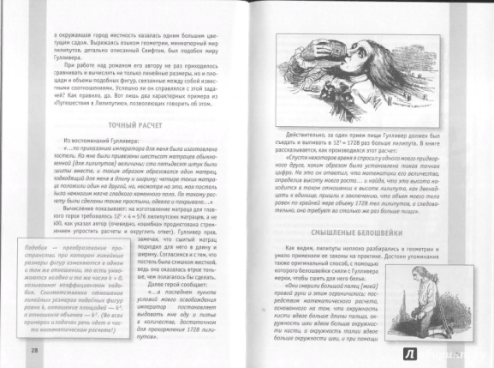
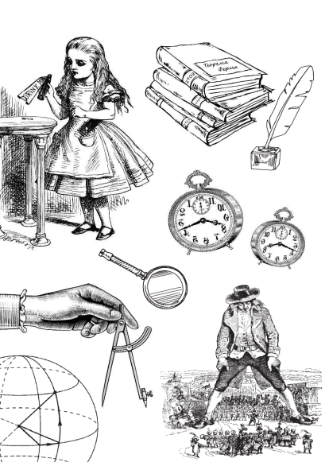


Карпушина, Наталья Михайловна.
Математика: классические произведения с комментариями математика / Наталья Карпушина, Ж. Верн, А. К. Дойл, А. С. Пушкин, Дж. К. Джером, А. Дюма, Л. Кэрролл, Дж. Свифт, Т. М. Рид и другие. - Москва: Аванта: АСТ, 2018. - 237 с.: ил. - (Классика глазами учёных). – Текст: непосредственный.
Про книгу
Есть книги научно-популярные, а есть художественные. В этой книге они вместе. Классики художественной литературы остались один на один с математиком Натальей Михайловной Карпушиной и она... разобрала их книги на составные части. Причем произведения от этого не проиграли, а читатель выиграл! Ведь теперь мы не только наслаждаемся языком, сюжетом, образами, но и понимаем, почему Шерлоку Холмсу часто везло, а Атос не очень рисковал, играя в кости, или как выглядела Алиса в Зазеркалье.
Смышленые лилипуты
Помните, как лилипуты сняли мерки с Гулливера, чтобы сшить по ним одежду? Гулливер стал на колени, к нему приставили лестницу, по которой портной взобрался до его шеи и опустил отвес от воротника до пола, определив тем самым длину кафтана. Белошвейки поступили иначе. Гулливер лёг на землю, две мастерицы , став одна у его шеи, другая – у колена, натянули в между собой верёвку, а третья измерила её линейкой в один дюйм.
В сказке Кэрролла есть такой эпизод. Алиса пожаловалась Синей Гусенице на свой маленький рост – всего три дюйма! И Гусеница ей посоветовала: «Откусишь с одной стороны гриба-подрастёшь, с другой стороны-уменьшишься!». Это совсем сбило девочку с толку. Почему?
Что ещё почитать:
- Льюис Кэрролл «История с узелками»

